Slide 1

Xây dựng phần mềm - website hỗ trợ mua bán sách cho sinh viên trường đại học Nha Trang.
Đại Học Nha Trang Bộ môn Phương pháp nghiên cứu khoa học
Thành viên nhóm:
Nguyễn Thành Đạt
Hàng Minh Sơn
Trương Quốc Huy
Nguyễn Thanh Sơn
Lê Lâm Nhàn
Trần Ngọc Sơn
Giảng viên hướng dẫn: Phạm Thị Thu Thúy

Slide 2
NỘI DUNG
01
02
GIỚI THIỆU
NỘI DUNG VÀ PHƯƠNG PHÁP
03
04
KẾT QUẢ NGHIÊN CỨU
KẾT LUẬN VÀ HƯỚNG PHÁT TRIỂN

Slide 3
01
GIỚI THIỆU

Slide 4
Hạn chế thường gặp
1. GIỚI THIỆU
Mua nhầm sách, không còn sách để mua, sách bị lỗi, giá hơi cao.
Nguồn sách hiện tại chưa phong phú đáp ứng nhu cầu cho sinh viên.
Việc mua sách và giao sách không thuận tiện cho người mua.
Trang web mua bán sách online chưa đáp ứng được nhu cầu của sinh viên.

Slide 5
Khắc phục:
1. GIỚI THIỆU
Sách lỗi bán tại web sẽ được hoàn trả 100% số tiền trong vòng 1 tuần.
Được thanh toán online an toàn, uy tín, chất lượng cao.
Có dịch vụ giao hàng tận nơi. Hỗ trợ miễn phí.
Hoàn thiện, có ảnh minh họa, thông tin sản phẩm chi tiết.

Slide 6
02
Nội dung và phương pháp

Slide 7

Nghiên cứu trang web
2. Nội dung và phương pháp
Nghiên cứu và phát triển trang web ngày càng tốt hơn, để đáp ứng đầy đủ nhu cầu cho sinh viên

Slide 8
Tiếp thu kiến thức
01
Các web sẵn có
02
Thu thập dữ liệu
Tìm kiếm
04
Người có kinh nghiệm
03
Phân tích dữ liệu
05
Thực hiện dữ liệu
06
2. Nội dung và phương pháp
Thông qua kiến thức đã học và tài liệu có sẵn ở trường học.
Phân tích, tham khảo các trang web có sẵn đã thành công ở trong và ngoài nước
Thông qua google form để thu thập các thông tin cần thiết.
Thông qua các giáo viên có chuyên môn, anh chị có công trình nghiên cứu tương tự.
Từ thông tin đã thu thập để nghiên cứu cãi thiện đề tài
Dựa trên giữ liệu đã phân tích áp dụng vào đề tài để cho người dung trải nghiệm tốt nhất

Slide 9
2. Nội dung và phương pháp
Phương pháp
Bảng câu hỏi điều tra
Khảo sát bằng câu hỏi trắc nghiêm trên google form.
Thu thập số liệu
Phỏng vấn
Quan sát
Phỏng vấn trực tiếp những người xung quanh.
Chú ý đến các nhu cầu của mọi người xung quanh.

Slide 10
Tìm kiếm và thu thập
Quan sát
Kiểm tra
2. Nội dung và phương pháp
Quy trình thu thập số liệu
Mô tả quá trình giám sát người tìm kiếm và thu thập số liệu
Mô tả quá trình tìm kiếm và thu thập số liệu
Mô tả quá trình kiểm tra số liệu và đảm bảo chất lượng

Slide 11
Theo dõi trên 100 người
Thu thập và khảo sát nhiều thông tin thì bài khảo sát càng thực tế.
2. Nội dung và phương pháp
Chỉ tiêu theo dõi:

Slide 12
03
Kết quả
Dựa trên kết quả của bài khảo sát nhu cầu mua bán sách cho sinh viên trường đại học Nha Trang

Slide 13

3.Kết quả
Nhu cầu mua bán sách cho sinh viên trường đại học Nha Trang
Có 92,7% trên 103 bạn đều giữ nguyên vẹn số sách đã học của bản thân họ.

Slide 14
3.Kết quả
Nhu cầu mua bán sách cho sinh viên trường đại học Nha Trang
Nhu cầu tìm sách để học và nghiên cứu của sinh viên rất cao.

Slide 15
3.Kết quả
Nhu cầu mua bán sách cho sinh viên trường đại học Nha Trang
Đa số sinh viên cần sách gốc đề nghiên cứu. Nhưng giá thành để tìm cận sách gốc thì quá cao.

Slide 16
3.Kết quả
Nhu cầu mua bán sách cho sinh viên trường đại học Nha Trang
Hơn 50% sinh viên chọn cách mua online qua internet thay cho việc ra cửa hàng mua trực tiếp.

Slide 17
3.Kết quả
Nhu cầu mua bán sách cho sinh viên trường đại học Nha Trang
Phần hơn sinh viên mong muốn có cách thức thanh toán qua ATM/ ví điện tử.

Slide 18
3.Kết quả
Nhu cầu mua bán sách cho sinh viên trường đại học Nha Trang
Phần lớn các bạn chọn mua qua trang mạng xã hội của trường đề mua sách.

Slide 19
3.Kết quả
Nhu cầu mua bán sách cho sinh viên trường đại học Nha Trang
Số đông bạn sinh viên không biết làm xử lí số sách đã qua sử dụng của chính bản thân họ.

Slide 20
3.Kết quả
Nhu cầu mua bán sách cho sinh viên trường đại học Nha Trang
Còn tồn tại một số vấn đề nảy sinh ra khi mua sách.

Slide 21

3.Kết quả
Nhu cầu mua bán sách cho sinh viên trường đại học Nha Trang
Có rất nhiều ý kiến được đưa ra cần có của trang web để phù hợp và dễ sử dụng cho sinh viên như:
Phân loại các loại sách hợp lí
Có chức năng hỗ trợ trực tuyến
Hình ảnh và chất lượng được đảm bảo
Có dịch vụ vận chuyển
Có chức năng thanh toán online
Dễ sử dụng, đơn gian hóa thao tác

Slide 22
04
Kết luận và hướng phát triển

Slide 23
4.Kết luận
- Hiện nay sinh viên trường Đại học Nha Trang cũng sở hữu lượng lớn giáo trình, đề cương các môn qua các kì học mà ít sử dung lại (đặc biệt là các sách đại cương). Những sinh viên này mặc dù cảm thấy phí nhưng họ nhiều khi cũng không biết xử lý như thế nào với lượng sách cũ của mình.
- Do đó, việc “tái sử dụng” lại nguồn sách cũ vô cùng phong phú, đa dạng và dồi dào này
nên được phát triển.
- Cùng với đó, mọi người và sinh viên ngày nay đa số đều biết sử dụng internet nên việc tiếp cận người mua sẽ diễn ra dễ dàng thông qua các website.

Slide 24
4. Hướng phát triển
Quá trình viết và tạo dữ liệu cho trang web
WordPress
Sublime Text (Trình soạn thảo đa ngôn ngữ)
Javascrip ( Ngôn ngữ lập trình cải thiện cách hoạt động)
Tạo các thao tác
Căn chỉ code để thay đổi giao diện
Phpmyadmin (Phần mềm quản trị cơ sở dữ liệu)
Cơ sở dữ liệu web
Bảo mật thông tin
Up post thông tin từ database
Tạo code nền HTML
Xuất ra thông báo
Thêm bosstrap
MySQL

Slide 25
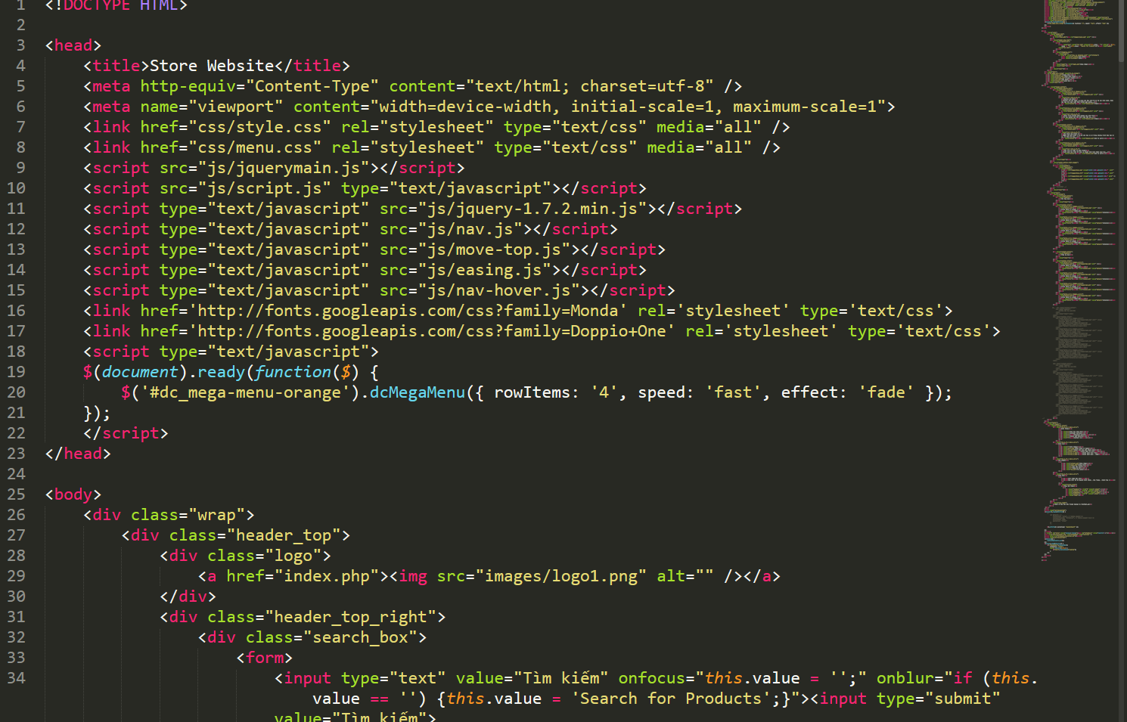
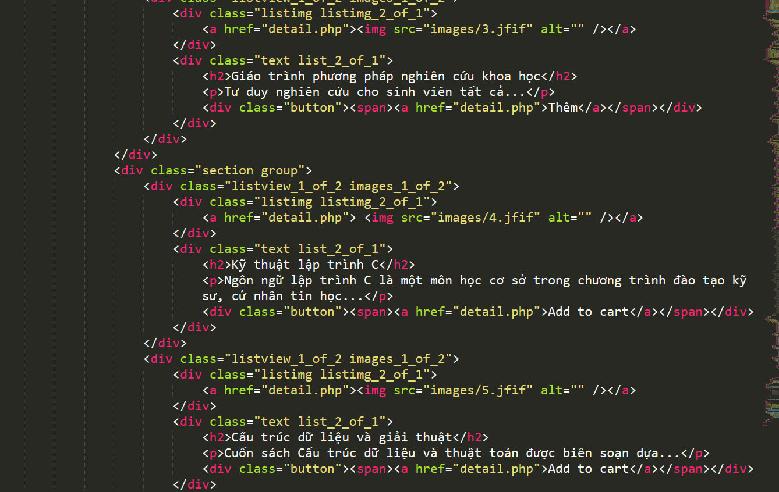
4. Hướng phát triển
Một số dòng code được viết trên ứng dụng slime text 3 cho web

Slide 26
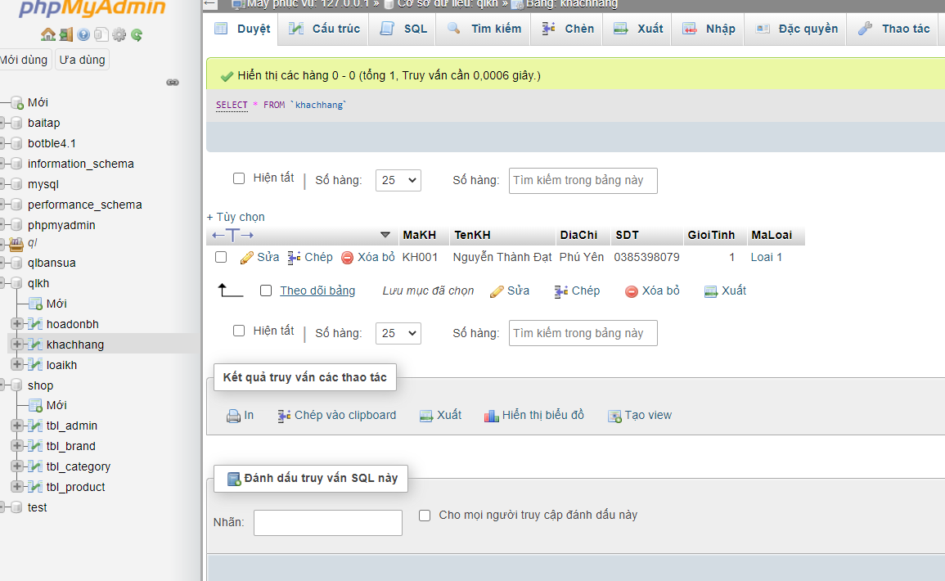
4. Hướng phát triển
Giao diện sử dụng hệ quản trị cơ sở dữ liệu PhpMyAdmin

Slide 27
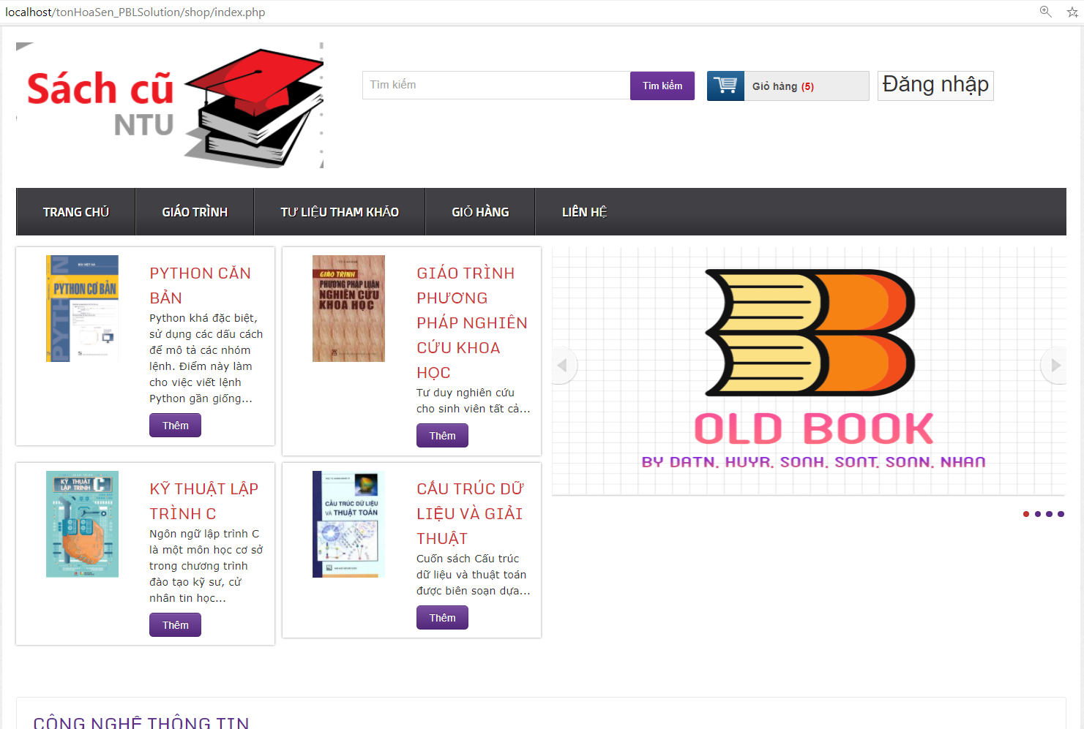
Link web đã dựng thử cho đề tài:
4. Hướng phát triển
Hình ảnh cho web đã dựng thông qua tìm hiểu
Link: Store Website

Slide 28

Thank for watching

